Slide 1
Engenharia de Software
Módulo 5
Modelo: Iterativo Incremental
RUP
Profa. Vânia Franciscon Vieira

Slide 2
Introdução
O desenvolvimento iterativo e incremental, como o nome diz, é a fusão de dois processos de desenvolvimento de software, que foram desenvolvidos devido às fraquezas presentes no modelo cascata de desenvolvimento.

Slide 3
Desenvolvimento iterativo
É uma estratégia de desenvolvimento de softwares igual ao modelo cascata, porém, executado diversas vezes (iterações), tornando cada iteração uma espécie de protótipo menos trabalhado.

Slide 4
Desenvolvimento incremental:
É uma estratégia de desenvolvimento de softwares parecida com o modelo cascata, porém, todas as etapas são desenvolvidas paralelamente e integradas no final.

Slide 5
Desenvolvimento iterativo e incremental:
O desenvolvimento iterativo e incremental consiste em desenvolver o software de forma incremental, porém, em várias iterações. Funciona como a prototipação no aspecto de, a cada iteração, haver o feedback do usuário.

Slide 6
Características
O uso de análise e medições como guia do processo de aprimoramento é uma das maiores diferenças entre o desenvolvimento iterativo e o atual Desenvolvimento ágil de software

Slide 7
Ciclo de vida
Tirar Vantagem daquilo que já foi aprendido
A cada iteração, as modificações de projeto são feitas e novas funcionalidades são adicionadas.
O projeto em si consiste da etapa de inicialização, interação e da lista de controle do projeto.

Slide 8
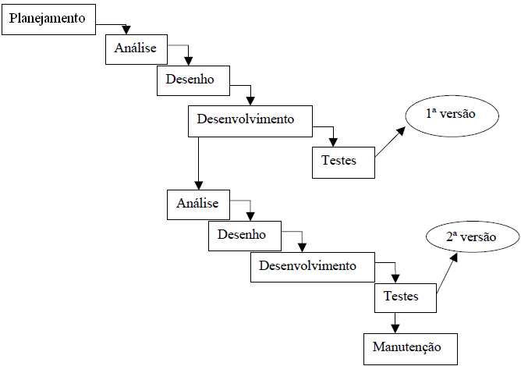

Slide 9
RUP
Processo Unificado da Rational
Adquirido pela IBM
Abordagem da orientação a objeto
Aplicado em grandes projetos

Slide 10


Contexto
Não é suficiente apenas a presença de desenvolvedores altamente treinados:
Precisamos de uma linguagem para a equipe poder se comunicar entre si e com os clientes (UML), além disso necessitamos de um guia organizacional: Um processo (RUP).
Team-Based
Development
Modeling
Language
Unified
Process

Slide 11
O que é UML (Unified Modeling Language) ?
A UML (Unified Modeling Language) é o sucessor de um conjunto de métodos de análise e projeto orientados a objeto (OOA&D).
A UML é um modelo de linguagem, não um método. Um método pressupõe um modelo de linguagem e um processo. O modelo de linguagem é a notação que o método usa para descrever o projeto. O processo são os passos que devem ser seguidos para se construir o projeto.
O modelo de linguagem corresponde ao ponto principal da comunicação. Se uma pessoa quer conversar sobre o projeto, como outra pessoa, é através do modelo de linguagem que elas se entendem. Nessa hora, o processo não é utilizado.
A UML define uma notação e um meta-modelo. A notação são todos os elementos de representação gráfica vistos no modelo (retângulo, setas, o texto, etc.), é a sintaxe do modelo de linguagem. Um meta-modelo é um diagrama de classe que define de maneira mais rigorosa a notação.
A UML (Unified Modeling Language) é uma linguagem-padrão para a elaboração da estrutura de projetos de software.
Pode ser empregada para a visualização, especificação, construção e documentação de artefatos que façam uso de sistemas complexos de software.
“UML é uma linguagem de modelagem, não uma metodologia.”

Slide 12
O que é RUP (Rational Unified Process) ?
É um processo configurável de Engenharia de Software.
O RUP é um guia para como usar efetivamente a UML

Slide 13
RUP e CMM (Capability Maturity Model)
O objetivo do RUP é assegurar uma produção de alta qualidade de software, que realiza a necessidade do usuário seguindo prazos e o orçamento.
Com o advento do CMM as organizações focalizam a qualidade em primeiro plano e o RUP pode ser bastante útil quando se quer atingir níveis maiores.

Slide 14
Utilidade
O RUP, como processo de desenvolvimento de software, tem 4 regras:
  servir de guia;
  especificar quais artefatos devem ser desenvolvidos e quando devem ser desenvolvidos;
  dirigir as tarefas individuais e do time como um todo;
  oferecer critérios para monitorar e medir os produtos e atividades do projeto.

Slide 15
Histórico RUP
Rational Unified
Process 2002
Plug-ins - .NET, J2EE, ...
2002
Rational Unified
Process 2000
2000
Rational Unified
Process 5.5
Web Based Development
1999
UML 1.3
Rational Unified Process 5.0
Business Engineering
1998
UML 1.2
Rational Objectory
Process 4.1
SQA Process + Requirements College
1997
UML 1.1
Rational Objectory
Process 4.0
OMT + Método Booch
1996
UML 0.8
1995
Rational
Approach
Objectory
Process 3.8

Slide 16
Processo Unificado
Dirigido por casos de uso
Baseado em componentes
Centrado em arquitetura
Iterativo e Incremental
Framework genérico de um processo de desenvolvimento

Slide 17
Dirigido por casos de uso
Os casos de uso são utilizados como o principal recurso para o estabelecimento do comportamento desejado do sistema
(especificação) e para sua verificação e validação (testes).

Slide 18
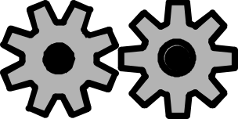
Baseado em componentes
A característica principal do RUP é ser baseado em componente (parte física e atualizável do sistema), ou seja, o software desenvolvido é formado por componentes de software que se comunicam através de interfaces bem definidas.

Slide 19
Centrado na arquitetura
No RUP os use cases e a arquitetura vão sendo desenvolvidos em paralelo. O conceito de arquitetura engloba os aspectos mais relevantes, tanto estáticos, como dinâmicos, do sistema.

Slide 20
Iterativo e Incremental
O RUP utiliza pequenos ciclos de projeto (mini-projetos) que correspondem à uma iteração e que resultam em um incremento no software. Iterações referem-se a passos e incrementos a evoluções do produto.
UP repete vários ciclos até o término do sistema
Cada ciclo de vida possui 4 fases:
  Concepção,
  Elaboração,
  Construção, e
  Transição.

Slide 21
Fases do Ciclo de Vida
Concepção
Elaboração
Construção
Transição
tempo
Concepção Define o escopo do projeto e sua viabilidade
Elaboração Plano do Projeto, especificação de características e definição de baseline da arquitetura
Construção Construção do produto
Transição Substituição do antigo sistema e implantação do novo

Slide 22
Ciclo de Vida - Concepção
Fase de compreensão do problema e da tecnologia através da definição dos use cases mais críticos. No final desta fase deve-se ter definido o escopo do produto e ter demonstrado que o projeto é viável do ponto de vista do negócio da organização.
Após essa fase temos noção de quanto o sistema custará e quanto ele trará de retorno. Teremos também o plano de negócios definido.
  O que o sistema deve fazer ?
  Qual poderia ser a sua arquitetura ?
  Qual o prazo e custo do desenvolvimento ?

Slide 23
Ciclo de Vida - Elaboração
Fase de descrição da arquitetura do software na qual os requisitos que mais impactam na arquitetura são capturados em forma de use cases.
Identificação dos riscos do projeto (requisitos, tecnológicos, especialização e políticos)
No final da fase de elaboração deve ser possível estimar custos, elaborar o cronograma e o plano de construção do sistema.

Slide 24
Ciclo de Vida - Construção
Fase na qual o software é construído e preparado para a transição para os usuários. Além do código, propriamente dito, também são produzidos os casos de teste e a documentação.

Slide 25
Ciclo de Vida - Transição
É a transição entre o sistema antigo e o novo.
Fase de treinamento dos usuários e transição do produto para utilização.
Ao final desta fase devemos ter:
  Manuais revisados
  Sistema de Informação implantado e monitorado

Slide 26
Iterativo e Incremental
Cada fase possui iterações
Cada iteração gera um artefato ou um conjunto deles (release)
Concepção
Elaboração
Construção
Transição
Itera-
ção1
...
Itera-
ção n
Itera-
ção n
Itera-
ção n
Iteração n
Itera-
ção n
Itera-
ção n
Itera-
ção n
release
release
release
release
release
release
release
produto
Qualquer tipo de
informação criada, modificada
ou usada por um processo.

Slide 27
Iteração e Workflow
Passos dentro de
uma iteração
Fases
C
o
r
e
W
o
r
k
f
l
o
w
s
Concepção
Elaboração
Construção
Transição
Requisito
Uma iteração na
fase de Elaboração
Análise
Desenho
Implemen-
tação
Teste
Iteração
Preliminar
i
t
e
r
.
i
t
e
r
.
i
t
e
r
.
i
t
e
r
.
i
t
e
r
.
i
t
e
r
.
i
t
e
r
.
#
1
#
2
#
n
#
n
+
1
#
n
+
2
#
m
#
m
+
1

Slide 28

Iterativo e Incremental
Não é tão eficaz entender todo o problema, desenhar toda a solução, e construir o sistema e então testar o produto em separado.
Um processo iterativo é requerido para permitir um entendimento crescente de todo o problema através de sucessivos refinamentos

